Slide 1
サポートベクターマシン紹介
岡留 有哉

Slide 2
1. サポートベクターマシンとは
高度な機械学習アルゴリズムの入門（個人的感想）
深層学習が出る前は, 分類タスクの筆頭手法
1995年頃にV.Vapnikが提案
10年ほど不遇の時代を経て, カーネル法により花開く
サポートベクターマシンの特徴
マージン最大化という枠組みのため, 汎化能力が高い
カーネル法を取り込むことで高精度化＆非線形対応
基本的には二値分類用, 多値分類にはコツが必要
サポートベクターマシンには主に以下の２つがある
サポートベクター分類器 ← こちらを扱う
サポートベクター回帰

Slide 3
2. 線形サポートベクターマシンの中身
以下のデータを二値分類することを考える
y=ax+b
この直線を求めたい
直線上側：赤
直線下側：青
参考URL：http://www.sist.ac.jp/~kanakubo/research/neuro/supportvectormachine.html

Slide 4
2. 線形サポートベクターマシンの中身
単純に線を引くと無限の可能性がありうる・・・
参考URL：http://www.sist.ac.jp/~kanakubo/research/neuro/supportvectormachine.html

Slide 5
2. 線形サポートベクターマシンの中身
サポートベクターマシンでは
グループ間で最も距離が離れた場所（最大マージン）
に識別線→クラスに近接した線でないため汎化能力が高い
線を引くときの基準＝サポートベクター
参考URL：http://www.sist.ac.jp/~kanakubo/research/neuro/supportvectormachine.html

Slide 6

2. 線形サポートベクターマシンの中身
サポートベクターを通る線を求め, 未知係数を同定する
ax+by+c=-1
仮定
ax+by+c>=-1
ax+by+c=1
仮定
d
d
識別線までの距離
ax+by+c<=-1
線$の条件を満たしつつd=\frac{\left|ax+by+c\right|}{\sqrt{a^{2}+b^{2}}}=\frac{1}{\sqrt{a^{2}+b^{2}}}$の分母を最小化
*以降はラグランジュの未定乗数法や双対問題への変換が必要になるため省略
参考URL：http://www.sist.ac.jp/~kanakubo/research/neuro/supportvectormachine.html

Slide 7
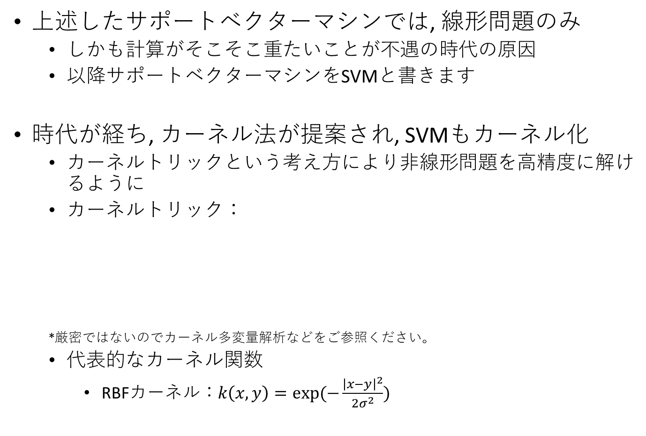
3. 非線形問題への対応
上述したサポートベクターマシンでは, 線形問題のみ
しかも計算がそこそこ重たいことが不遇の時代の原因
以降サポートベクターマシンをSVMと書きます
時代が経ち, カーネル法が提案され, SVMもカーネル化
カーネルトリックという考え方により非線形問題を高精度に解けるように
カーネルトリック：
*厳密ではないのでカーネル多変量解析などをご参照ください。
代表的なカーネル関数
RBFカーネル：$k\left(x,y\right)=exp⁡(−\frac{{\left|x−y\right|}^{2}}{2σ^{2}})$
特徴量を多数の非線形写像で写像した先での線形分離は, 写像した先の特徴量同士の内積をとることで実現できる。（多数の非線形写像とか考えなくても非線形関数を適用するだけでOK）

Slide 8
4. scikit-learn実装の注意点
1万点以上のデータでは計算が非常に重い
→ Kaggleでほとんど使われていない理由
カテゴリカル変数を扱う場合はOnehot encoding
高精度な多値分類をする場合はOneVsRestClassifierにSVC()を渡す（一対多分類）
今の目的クラスと”それ以外”という二値分類を繰り返す（OVR）
通常のSVC()は一対一分類 （OVO）
一対一分類: クラスABCがある場合, A・B, B・C, A・Cの分類器を作る
パラメータはCとgammaがあり, GridSearchCVで求める
各データはStandard Scalerなどでスケールを合わせる
基本はLasso回帰と注意点は同じ
http://ibisforest.org/index.php?多クラス

Slide 10
サポートベクターマシンの適用パターン
・パターン名
サポートベクター分類器による多値分類（二値を含む）
・目的
分類タスク
・問題
アヤメのデータセット, 圧縮画像特徴を用いた画像分類
・適用条件
データ量が10万未満
→ ただし線形SVMであれば高速解法あり
数値変数およびカテゴリカル変数のみを持つ and Tabularデータである
ターゲットが数値化されたカテゴリである
データに含まれる数値の大きさが揃っている
・適用手順
データの読み込み
データ必要に応じてデータを整形（カテゴリカル変数の変換, NaNの扱い, 正規化など）
サポートベクター分類へ訓練データを登録
グリッドサーチや経験的にサポートベクター分類器のパラメータ決定
決定したパラメータでサポートベクター分類器を学習
テストデータへ学習後モデルを適用

Slide 11
サポートベクターマシンの適用パターン
・パターン名
サポートベクター分類器による多値分類（二値を含む）
・実装上の注意
1. カテゴリカル変数をone-hot-vectorなどに変換すること
2. パラメータはグリッドサーチなどで求める
3. データ量が多い場合は学習が終わらないため, 時間で足切りをする
4. scikit-learn実装ではカーネル関数が少ないため, 重要特徴量が少ない場合には対応できない
5. 一対一分類か一対多分類か, 精度を検証し決定する
・サンプルコード(python)
添付のJupyterNotebookファイルを参照
・適用結果
numpy.ndarray([2,1,0,…])などのnumpy配列形式のクラス出力が得られる
・理論的背景
添付のスライドを参照
・出典
https://scikit-learn.org/stable/modules/generated/sklearn.svm.SVC.html
・関連するパターン
Lassoパターン

